Slide 1
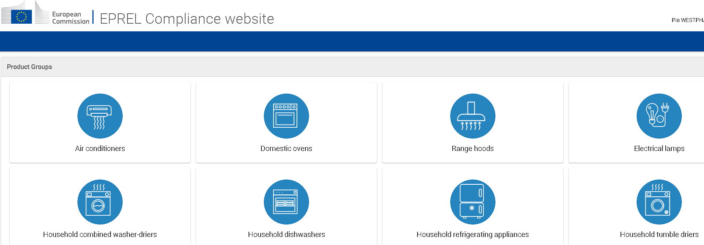
Inddatering af lyskilder i produktregistreringsdatabasen, EPREL Adgang via linket her: https://energy-label.ec.europa.eu/compliance/screen/product/home Klik på ikonet for ”Electrical lamps” for at komme i gang.

Slide 2
Klik på ”Register model” – og vælg ”New model”

Slide 3
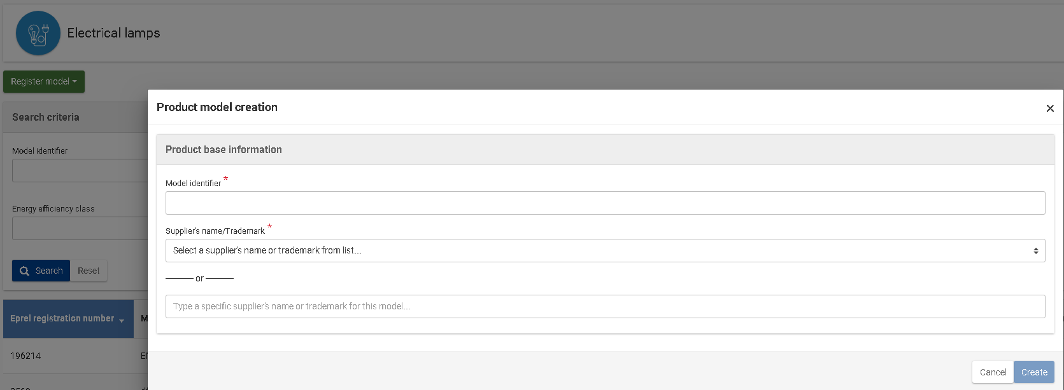
1. Angiv den entydige modelbetegnelse for lyskilden 2. Vælg leverandør eller varemærke fra liste (leverandørers organisation/varemærker oprettes selvstændigt) – eller indtast varemærke eller leverandør manuelt
1
2
2

Slide 4
Modellen bekræftes oprettet af systemet

Slide 5
Den nye lyskilde er nu oprettet. Vælg ”OPEN” for at inddatere data og informationer om lyskilder

Slide 6
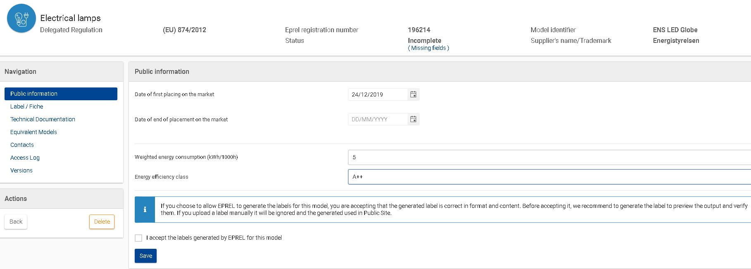
Herved åbner skærmbillede som vist herunder og inddatering af data og informationer kan begynde Først oplysningerne som bliver offentligt tilgængelige: Public information

Slide 7
Inddatering – ”Public information”: 1. Modellen kan ikke oprettes uden angivelse af dato for, hvornår pæren bringes i omsætning for første gang. 2. Dato for hvornår modellen ikke længere er aktuel på markedet, hvis den er kendt. Alternativt angives den senere. Bemærk, at man som ansvarlig repræsentant skal kunne udlevere den tekniske dokumentation for modellen i 15 år efter sidste dato for at bringe i omsætning. 3. Det årlige energiforbrug angives som helt tal 4. Energiklassen vælges fra rulleliste 5. Vælg om EPREL skal generere energimærket på jeres vegne – og ansvar. Alternativt uploades eget udfærdiget energimærke senere i processen 6. Husk at gemme!
1
2
3
4
5
6

Slide 8
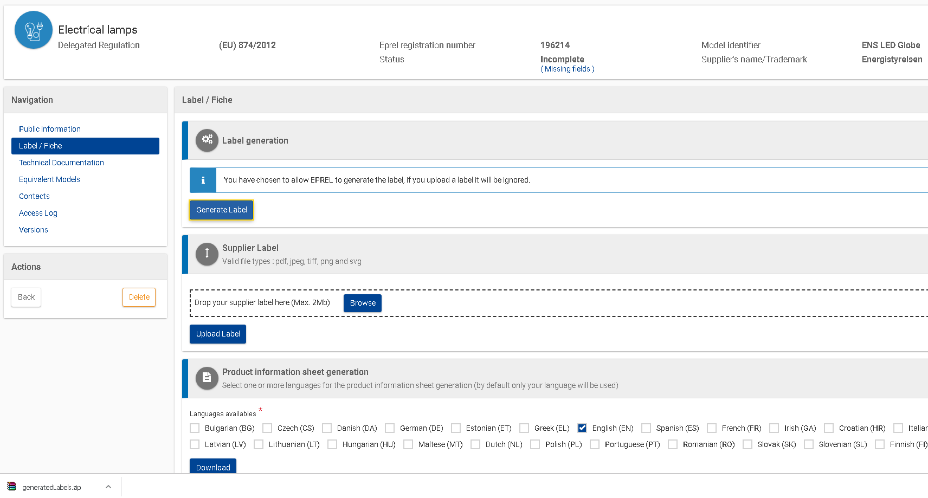
Energimærke (Label/Fiche):
Hvis du har valgt at lade EPREL generere energimærket, kan mærket hentes under
”generate label” (1) og som zip-filer ved generatedLabel.zip (2)
1
2

Slide 9
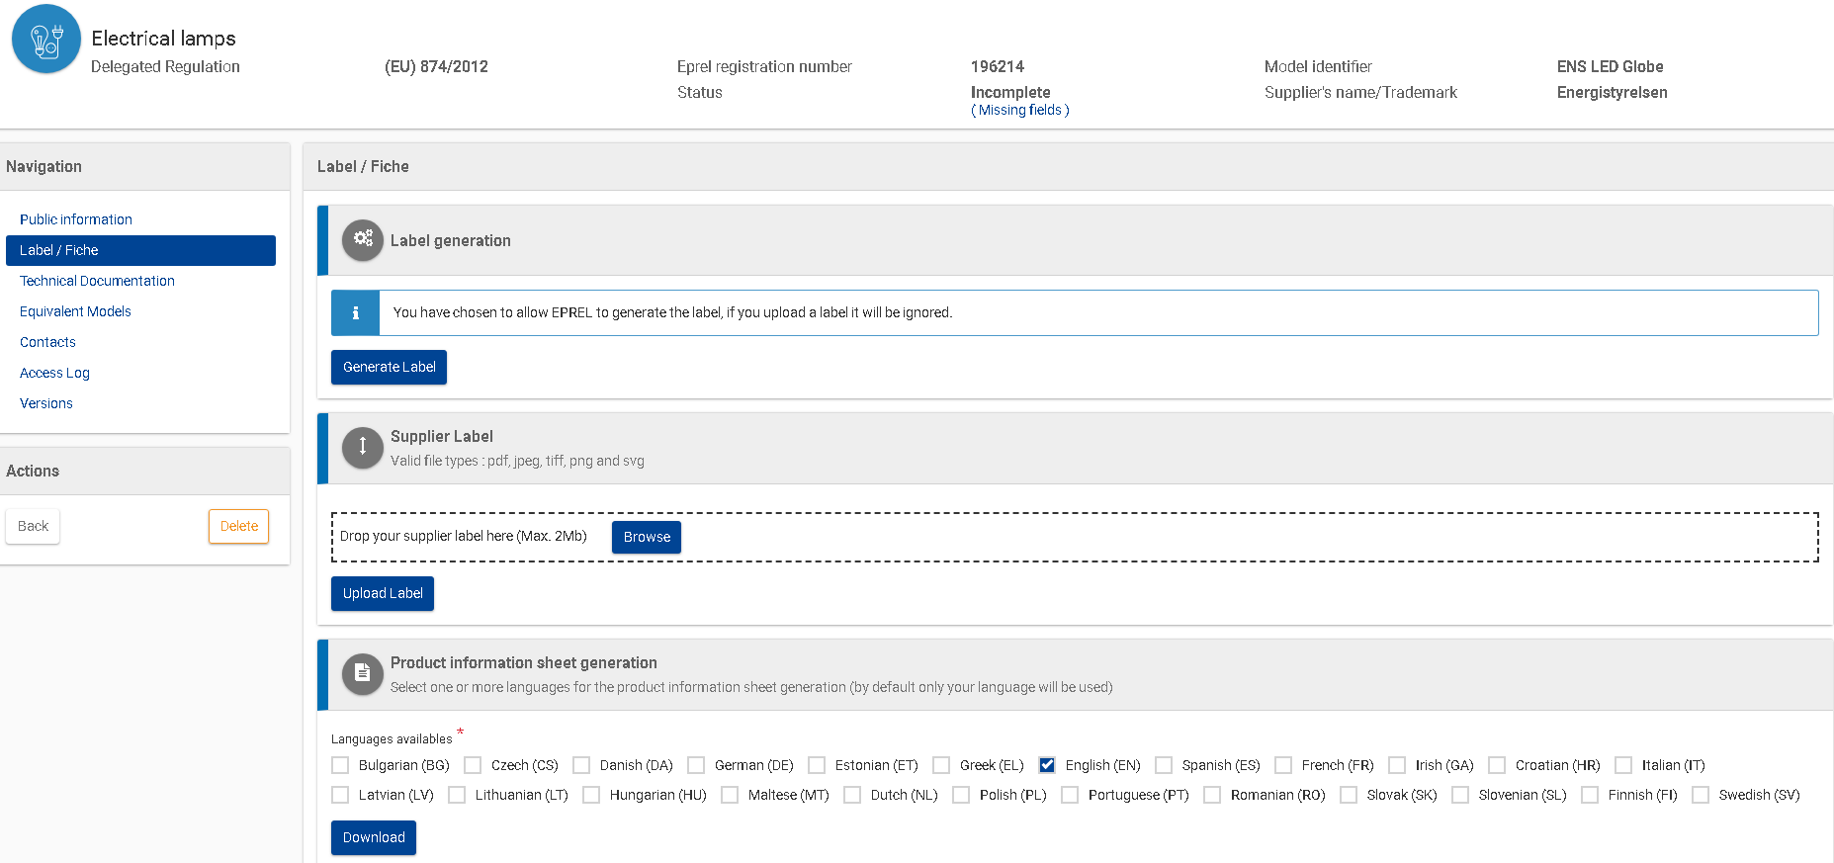
Energimærke (label/Fiche): 1. Hvis du har valgt at bruge dit eget energimærke, så skal du uploade det fra dit filarkiv (max 2 Mb) (Bemærk, hvis du i det tidligere trin har valgt at lade EPREL generere energimærket, så vil databasen ignorere et mærke, som du evt. selv uploader)
1

Slide 10
Produktdatablad: - Vælg de sprog som er relevante for lyskildens udbredelse i EU – og vælg herefter ”Download” (1) - Produktdatablade genereres i zip-fil i forskellige filformater – se evt. i din ”Download-mappe
1

Slide 11
Næste step: Teknisk dokumentation Gå til ”technical documentation” og vælg ”edit” for at starte inddatering

Slide 12
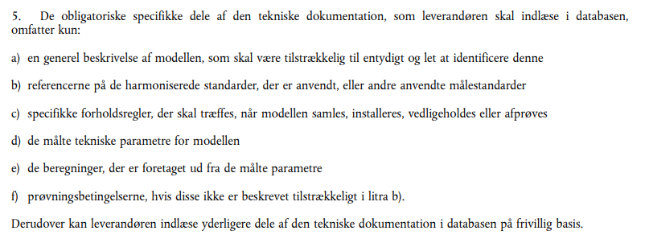
Rammeforordning om energimærkning af produkter (EU) 2017/1369: Definition : »teknisk dokumentation«: dokumentation, der er tilstrækkelig til, at markedsovervågningsmyndighederne kan vurdere nøjagtigheden af et produkts mærke og produktdatablad, herunder prøvningsrapporter eller lignende tekniske beviser. EPREL anvender referencerne fra artikel 12, som angiver følgende:

Slide 13
Teknisk dokumentation: Vælg ”Add”

Slide 14
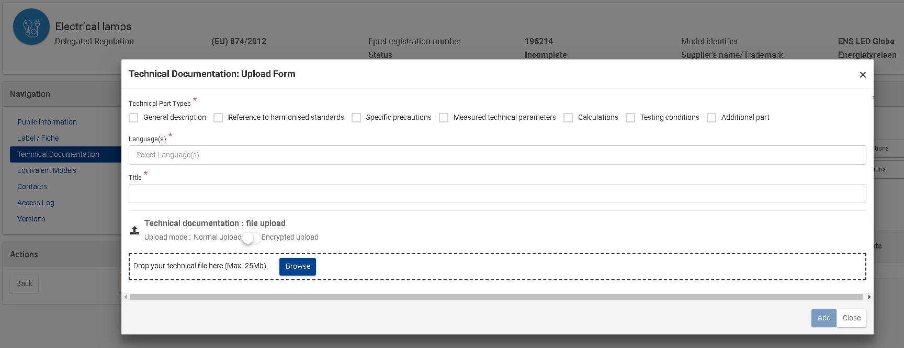
Teknisk dokumentation: Teknisk dokumentation kan foreligge som en eller flere filer; samlet set skal der altså uploades det antal filer, der sikrer, at der forefindes dokumentation for alle elementer a) – f).
a
b
c
d
e
f

Slide 15
Teknisk dokumentation: 1. Marker feltet eller felterne, som dokumentationen omfatter. 2. Angiv hvilke(t) sprog dokumentationen foreligger på 3. Angivet et filnavn efter eget valg 4. Vælg evt. at kryptere filen, der uploades 5. Upload dokumentationen fra dit filarkiv via knappen ”Browse”. (Bemærk max 25 Mb) 6. Klik på ”Add”
1
2
3
4
5
6

Slide 16
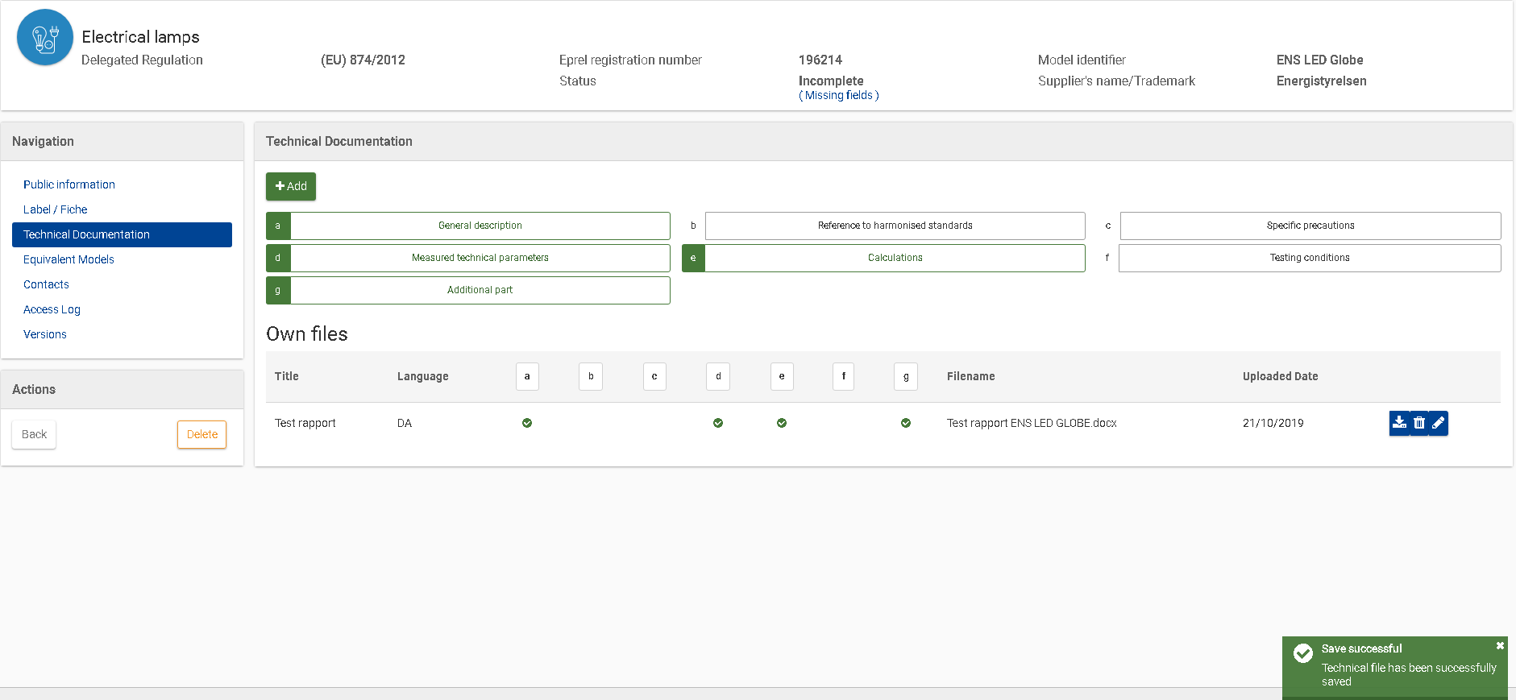
Den uploadede fil vises med filnavn, sprog og de elementer, som dokumentet omfatter

Slide 17
Ækvivalente modeller: Definition i rammeforordning: »ækvivalent model«: en model, der har de samme tekniske karakteristika, der er relevante for mærket, og det samme produktdatablad, men bringes i omsætning eller tages i brug af den samme leverandør som en anden model med en anden modelidentifikation Bemærk at enhver ændring i ”basis-modellen” også vil slå igennem på modeller, der er definerede som værende ækvivalente
Her vil listen af allerede oprettede modeller fremgå.
Vælg den model, som danner ”basis-model” for den ækvivalente model

Slide 18
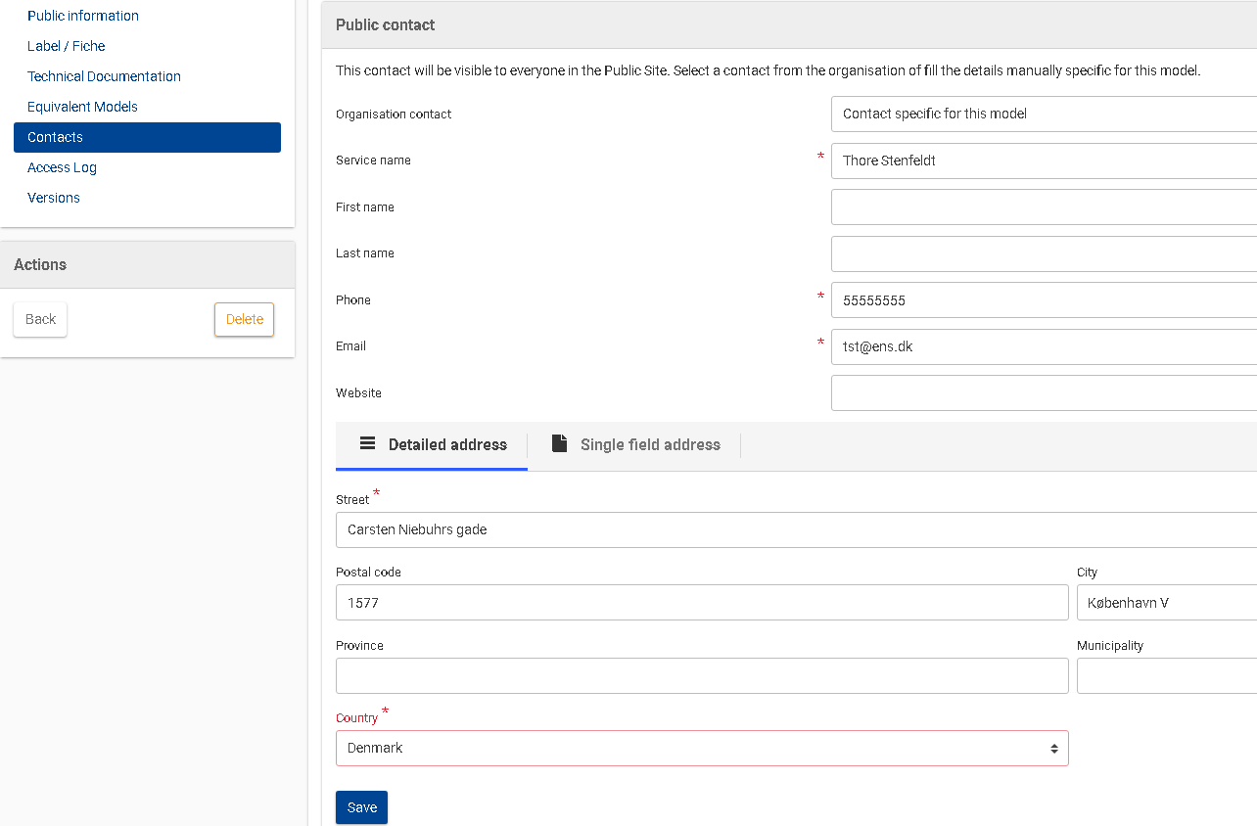
Vælg den relevante medarbejder fra din organisation (leverandørorganisation oprettes selvstændigt) – eller indtast data manuelt, som vist herunder – og brug knappen ”Save”.

Slide 19
Når alle obligatoriske felter og informationer er inddateret, skifter status for modellen fra ”Incomplete” til ”Complete”. Bemærk link til ”Missing fields”: Kommissionen arbejder på en funktionalitet, der skal vise, specifikt hvilke informationer der mangler, når status for modellen er ”Incomplete”

Slide 20
Access log er information om, hvilken type af bruger, der har oprettet/tilgået modellen. Her vil det fremgå, hvis myndighederne har set nærmere på modellen og fx har downloadet jeres dokumentation

